Slide 1
План урока:
Организационный момент.
Повторение.
Изучение новой темы.
Практическая работа.
Закрепление.
Подведение итогов.

Slide 2

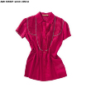
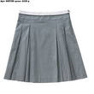
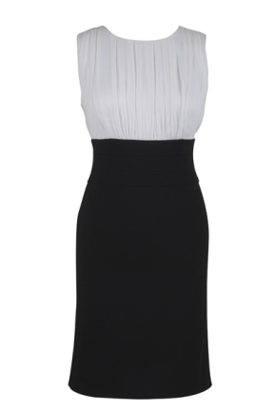
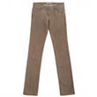

Slide 4
Повторение
Какие виды обтачек вы знаете?
долевая, подкройная, прямая, поперечная, косая
2) Для чего применяют различные обтачки?
для отделки изделия, для раскроя,
для обработки срезов.
3) Ширина обтачки?
6-7см, 4-5 см, 10- 15см

Slide 5
Повторение
1) Какие виды обтачек вы знаете?
долевая, подкройная, прямая, поперечная, косая
2) Для чего применяют различные обтачки?
для отделки изделия, для раскроя,
для обработки срезов.
3) Ширина обтачки.
6-7см, 4-5 см, 10- 15см

Slide 6
Тема урока
16 - 2 -18 - 1 -2-16-20-12-1
15-1-15-13-1-5-15-16
12-1-18-14-1-15-1

Slide 7
Тема урока
О б р а б о т к а
н а к л а д н о г о
к а р м а н а

Slide 8
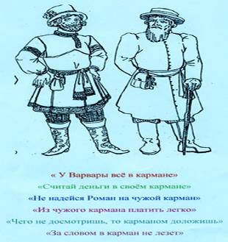

Slide 9
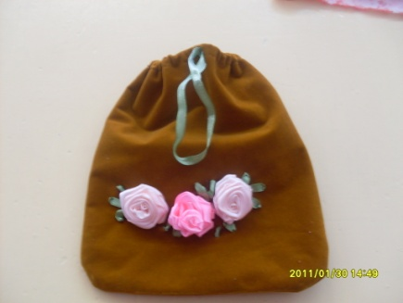
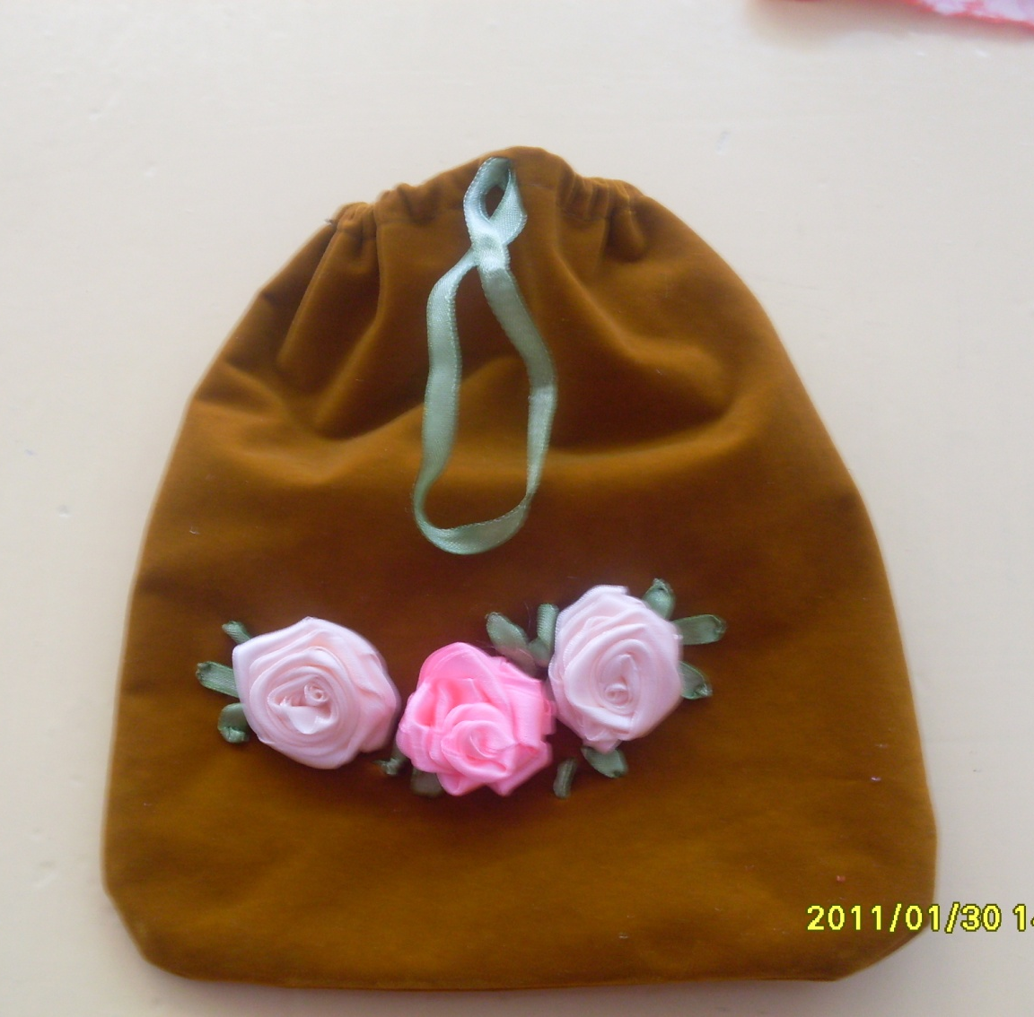

Slide 10
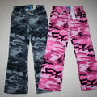
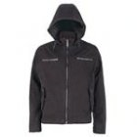


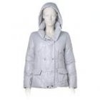



Slide 11



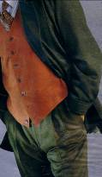
Какие бываю карманы?
Прорезные В шве
Накладные Подкройные

Slide 12
Накладные карманы бывают
4 5 1 6 7 2 3
д к г и е л а
4 2 1 3
с том во от ро

Slide 13
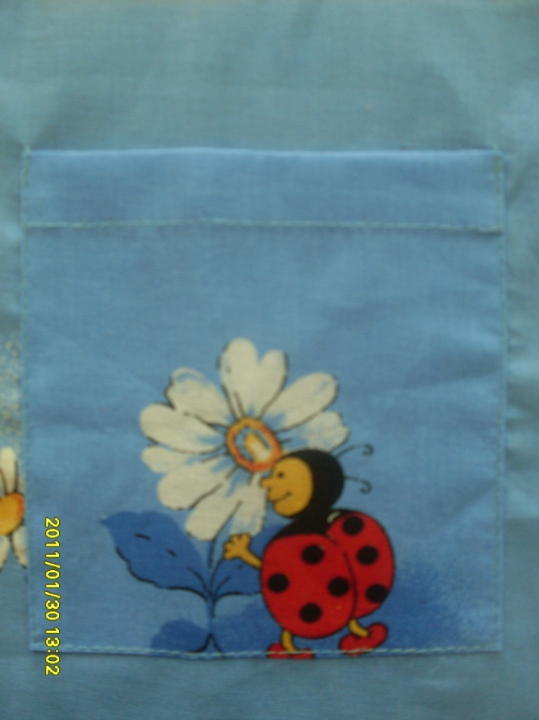
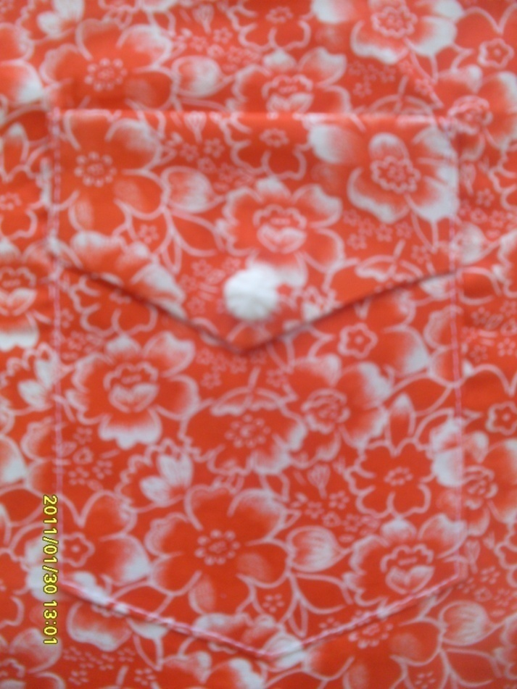
Накладные карманы бывают
Гладкие
С отворотом

Slide 14
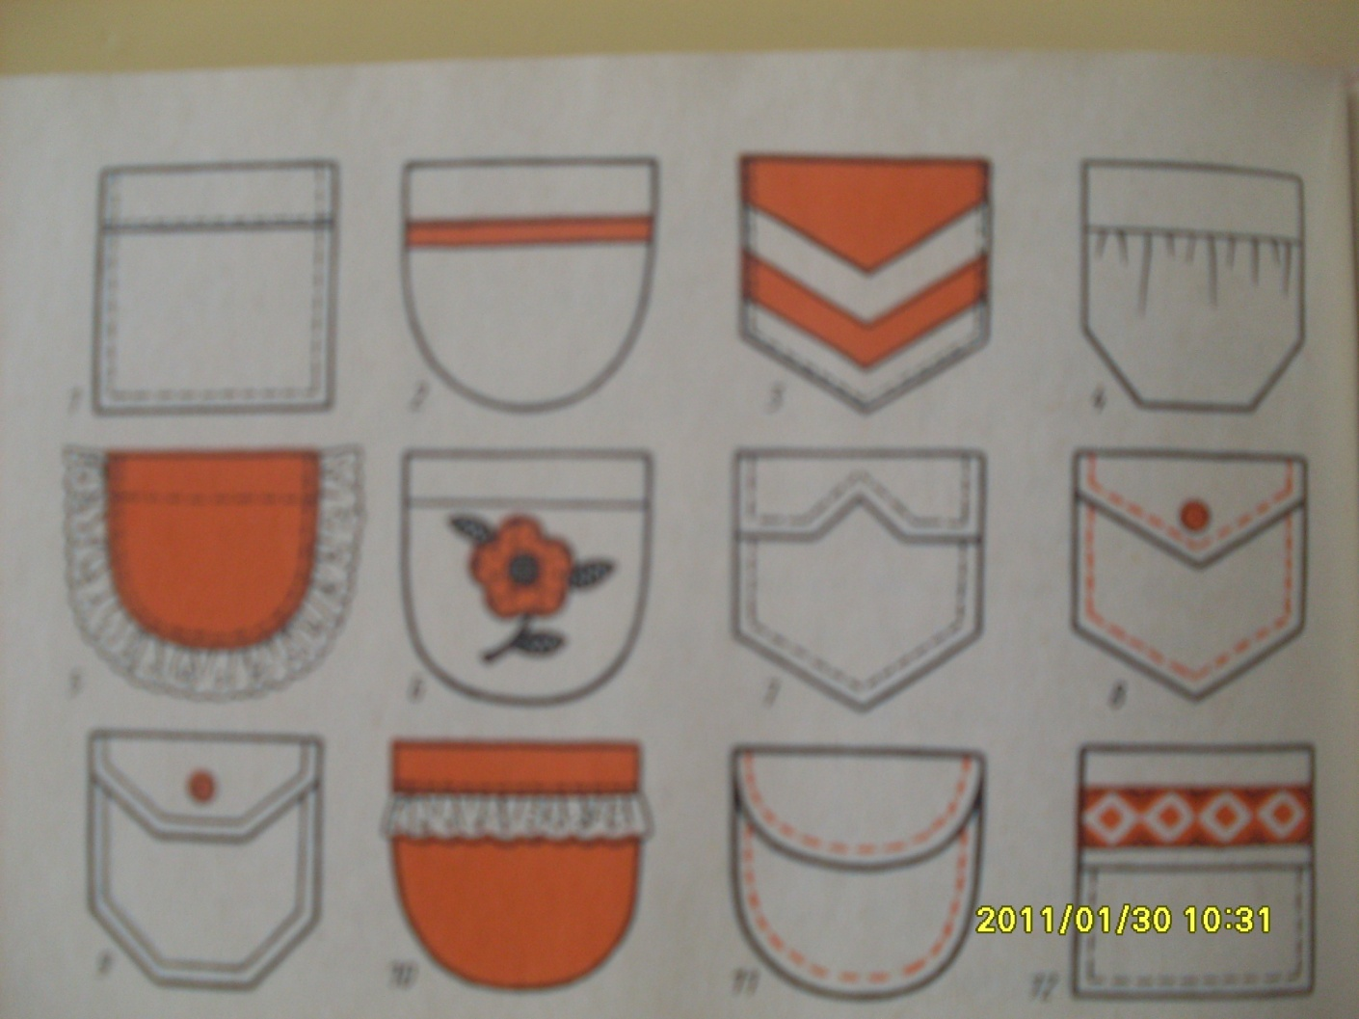
Разновидности накладных карманов

Slide 15
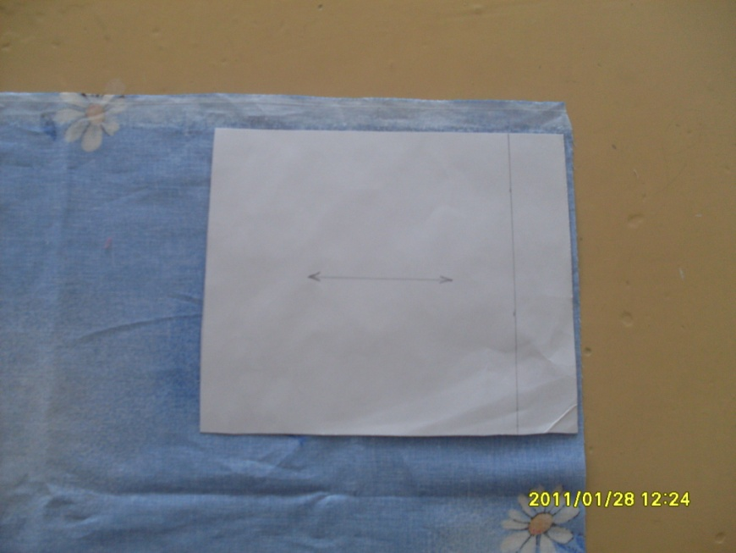
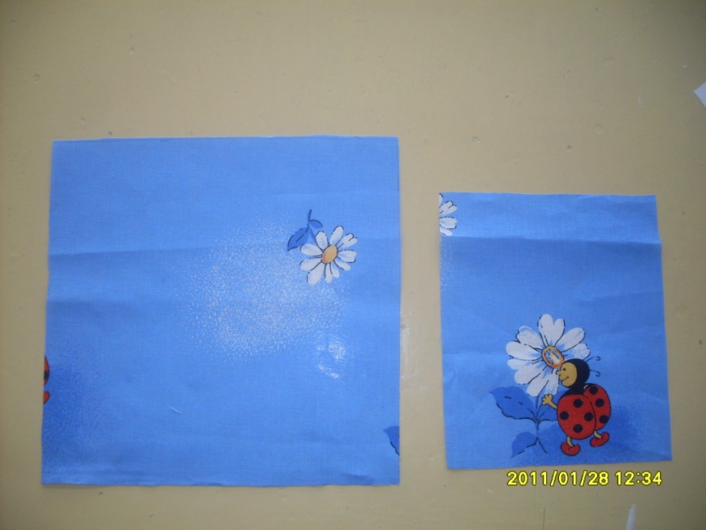
1.Раскроить основную деталь и деталь кармана.

Slide 16
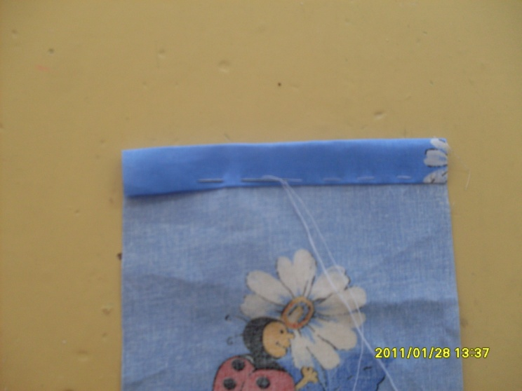
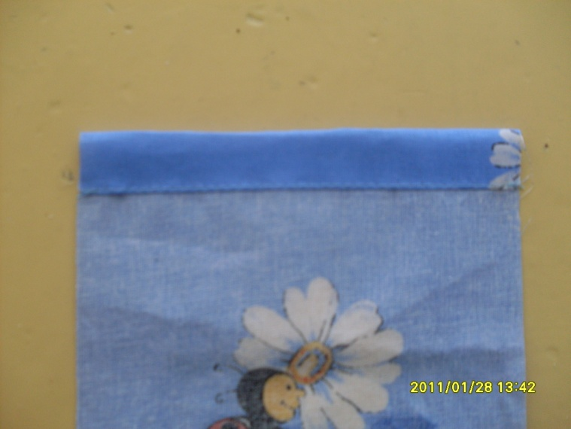
2.Обработать верхний срез швом вподгибку с закрытым срезом. Ширина 2 см.

Slide 17
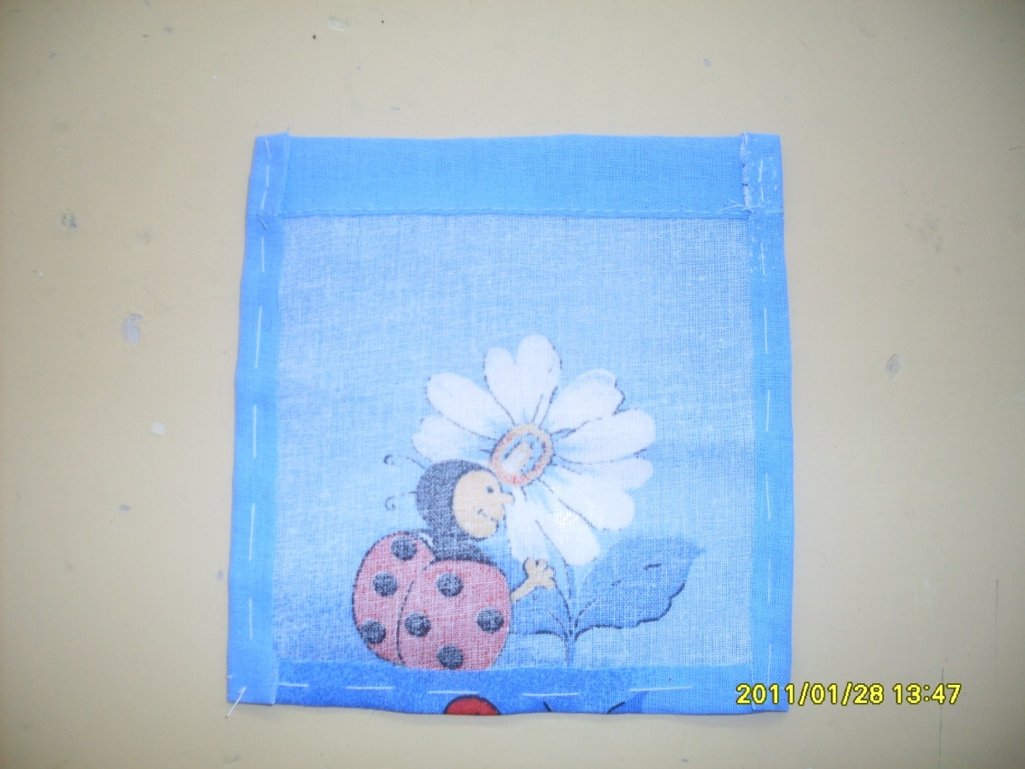
3.Подогнуть боковые срезы и нижний срез на изнаночную сторону, заметать.

Slide 18
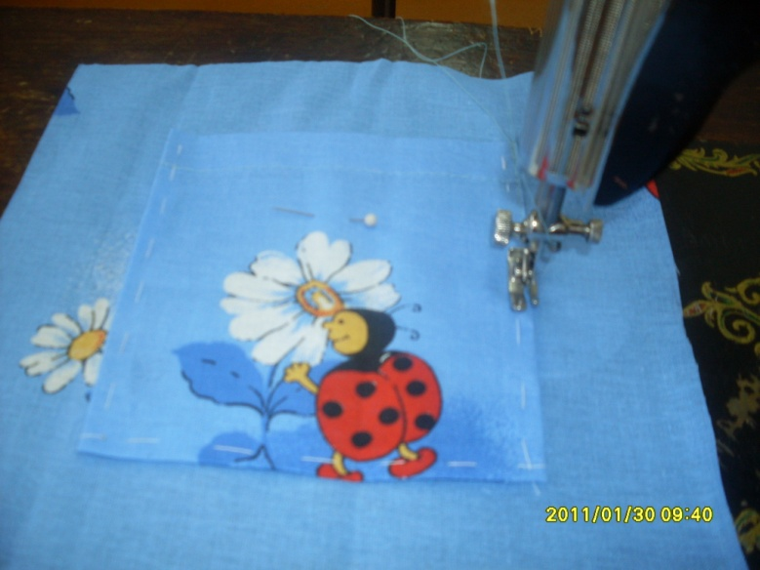
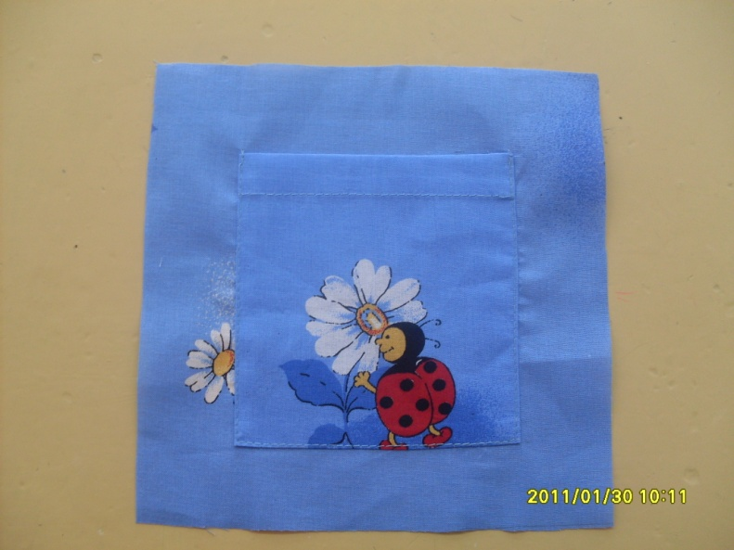
4.Настрочить карман на основную деталь.

Slide 19

Образец кармана

Slide 20
Спасибо за внимание

